Slide 1
Duurzaam wonen
Financiële oplossingen
Eelco Hettinga en Regina Diependaal 31 oktober 2018

Slide 2
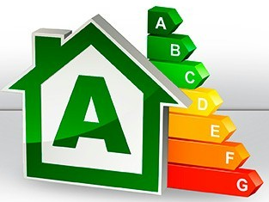
Doelstellingen vanuit de overheid
2020 alle nieuwbouwwoningen energieneutraal
2030 alle woningen gemiddeld een A-label
2050 de gehele woningvoorraad energieneutraal

Slide 3
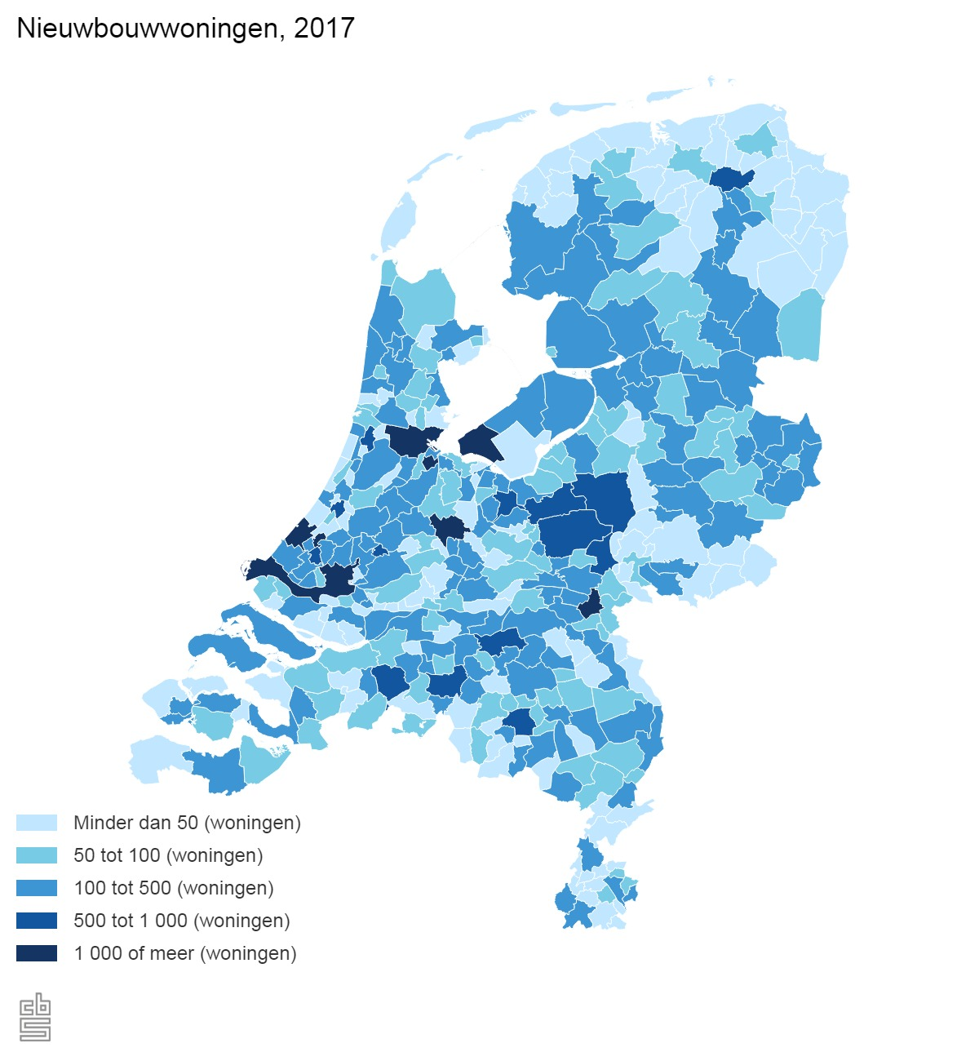
Woningmarkt 2050: 75% is nu al gebouwd
7,7 milj.
4,3 milj.
3,5 milj.
Woningmarkt Nederland 2018
2017 groei door nieuwbouw 0,8% p/jr.
2030: 90,4%
2050:
75%
Aandeel Bestaande bouw op de woningmarkt

Slide 4
Energie labels van woningen met een Rabobankhypotheek

Slide 5
Benieuwd waarop u kunt besparen? Doe de gratis Huis Scan van GreenHome
Met de HuisScan van GreenHome ziet u direct wat voor uw woning goede energiebesparende maatregelen zijn. En hoeveel u daarmee kunt besparen. Ook komt u in contact met lokale ondernemers die energiebesparende maatregelen voor u kunnen uitvoeren. Zo wordt het verduurzamen van uw huis een stuk gemakkelijker.

Slide 6
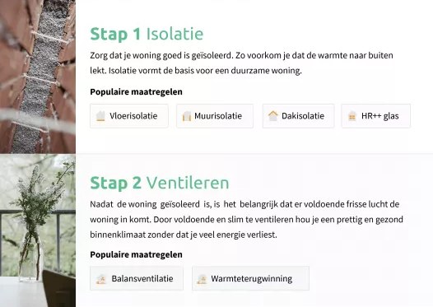
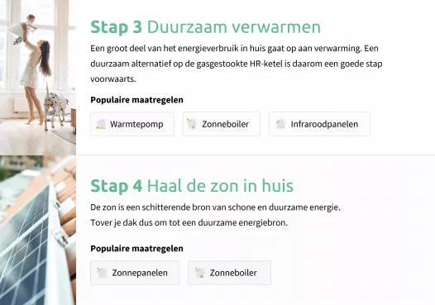
Stappenplan voor een energiezuinige en duurzame woning
Efficiënt gebruik maken van energie met duurzame apparaten

Slide 7
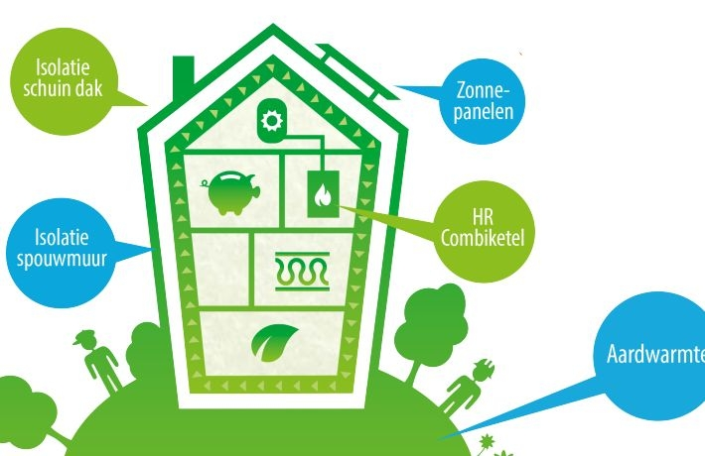

Slide 8
Financiële oplossingen Financieringsopties voor energiebesparende voorzieningen
Eigen vermogen (bijv. spaargelden)
Financieren met een Hypotheek
Nationale en Regionale Fondsen
Subsidies → deze behandelen wij vandaag niet

Slide 9
Duurzaam verbouwen Met eigen vermogen
Voordelen:
Een hoger rendement ten opzichte van spaarrekening
Eenvoudig zelf te regelen
Geen kosten voor financiering
Telt niet (mee) bij vermogen in box 3
Lagere maandlasten door een lagere energierekening
Een waardevermeerdering van uw huis zonder dat uw schuld stijgt

Slide 10
Duurzaam verbouwen Financieringsopties voor energiebesparende voorzieningen
106% woningwaarde
Hogere NHG grens
€ 9.000 extra ruimte
GroenDepot
€ 25.000 extra ruimte
GroenHypotheek

Slide 11
Duurzaam verbouwen Met een extra hypotheek
€ 9.000 extra ruimte
Extra €9.000 bij energiebesparende voorzieningen en alle nieuwbouwwoningen
€ 25.000 extra ruimte
Extra €25.000 bij aankoop van of renovatie naar Nul-op-de-Meter woning of EPC/EI 0 en lager
106% woningwaarde + hogere NHG grens
De kosten voor energiebesparende voorzieningen volledig mee financieren tot max. 106% marktwaarde woning

Slide 12
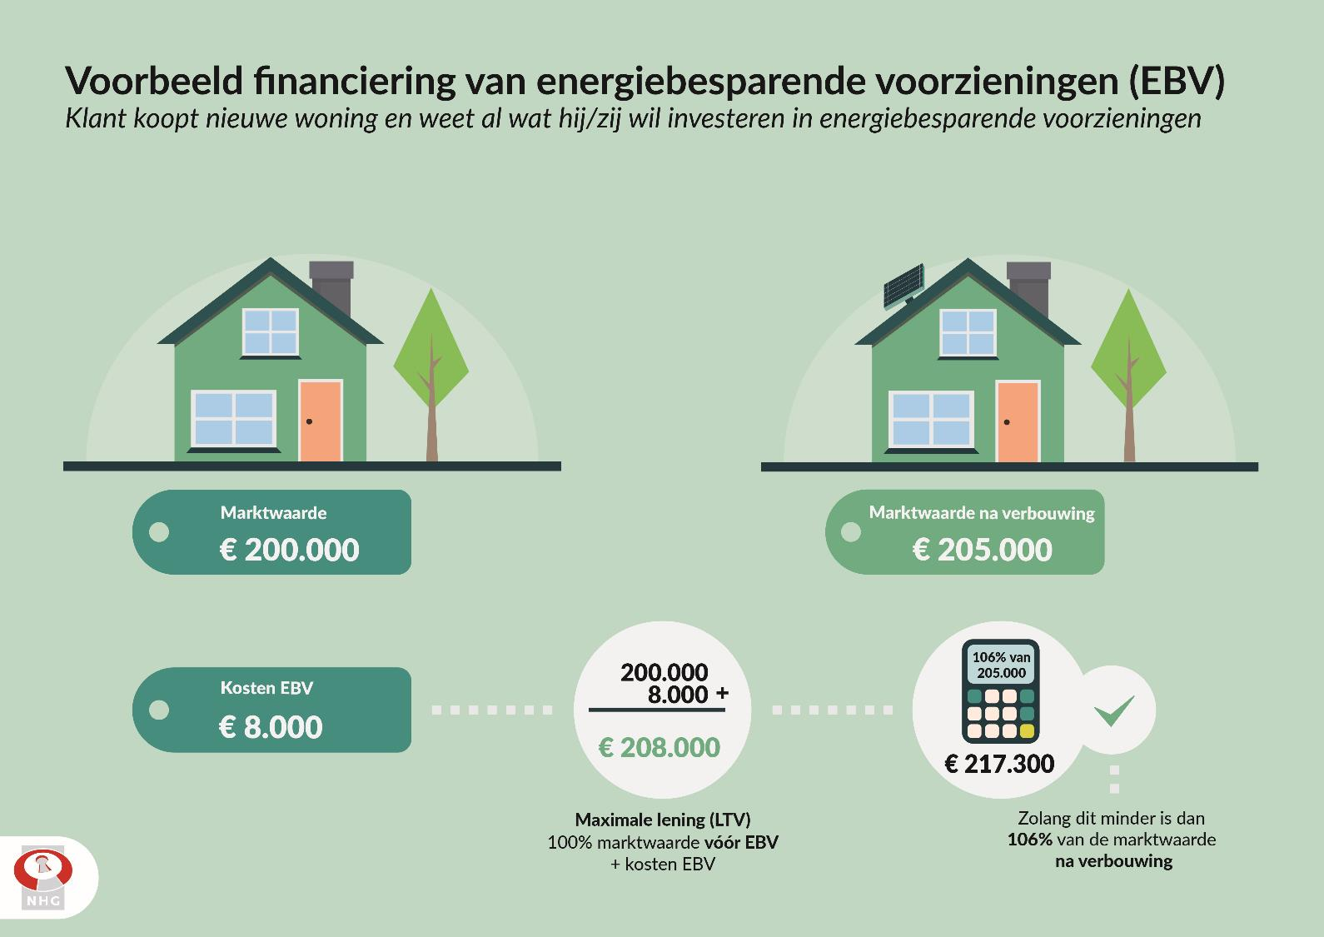
Extra lenen Op basis van de woningwaarde

Slide 13
Duurzaam verbouwen Met een Rabobank Hypotheek
GroenDepot
Gereserveerd bedrag om te gebruiken voor energiebesparende voorzieningen
Looptijd: max. 24 maanden
Uitgangspunt bijv. GreenHome HuisScan
Geen rentelasten zolang geld in depot staat
Regulier lenen of op basis van de eerder besproken extra financieringsruimte

Slide 14
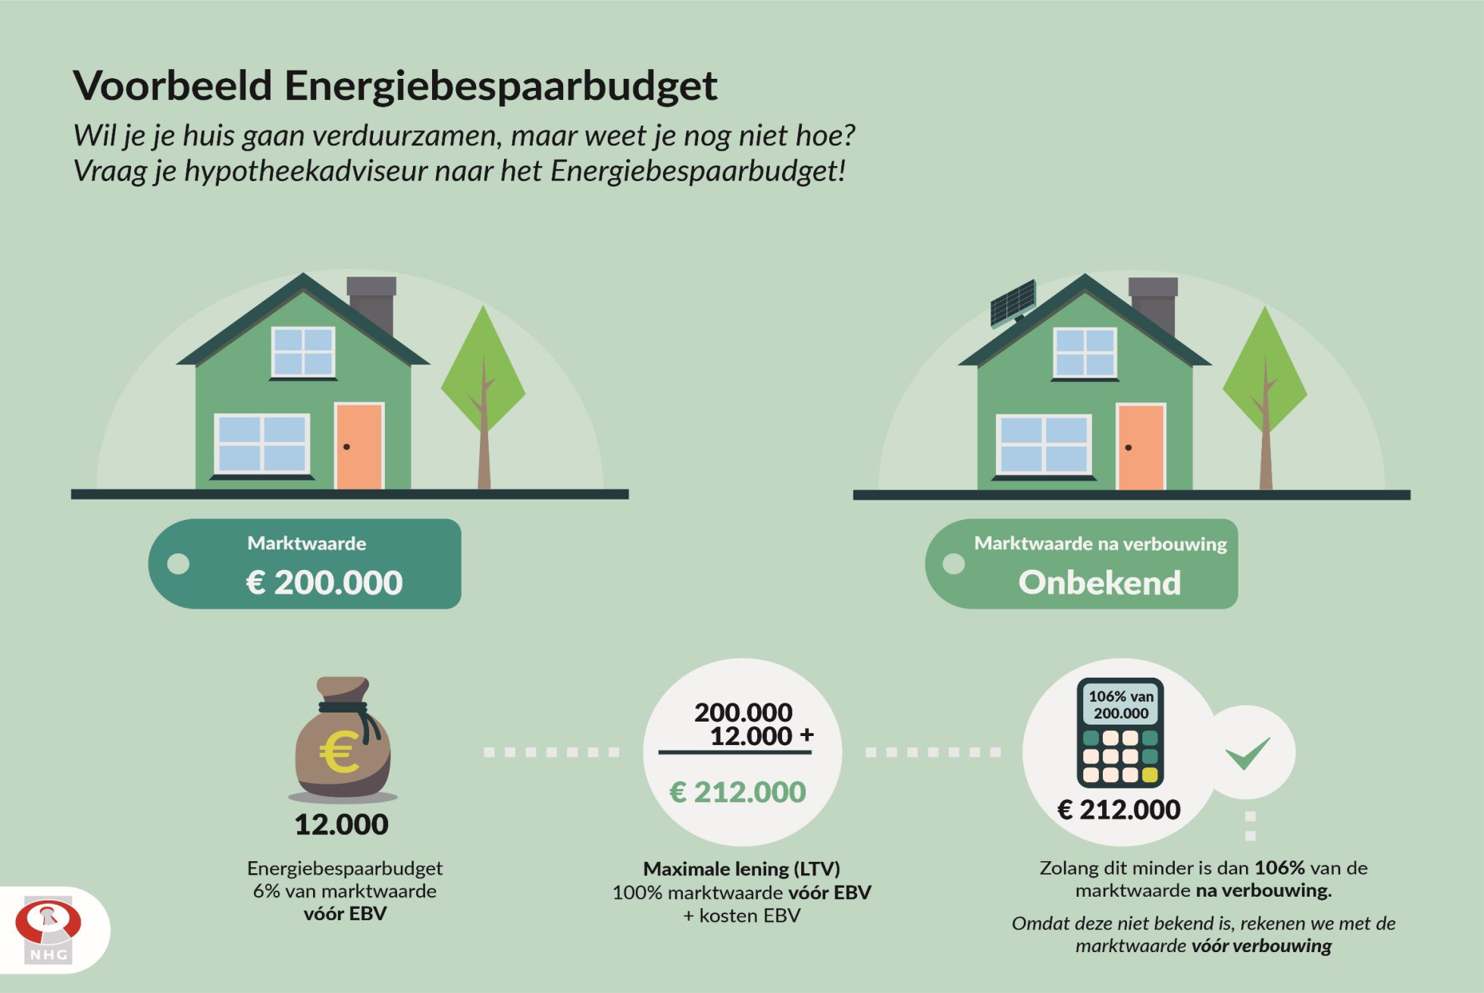
Rabobank Groendepot Op basis van energiebespaarbudget

Slide 15
Duurzaam verbouwen Met een Rabobank Hypotheek
Voor duurzame nieuwbouwwoningen
Vaste rentekorting van 0,5% voor 10 jaar
Annuïteitenhypotheek
Vereist: Groenverklaring incl. gecertificeerd duurzaam hout
Bedrag afhankelijk van type woning en EPC:
EPC | Woning | Appartement
≤ 0,26 | € 100.000 | € 65.000
≤ 0 | € 150.000 | € 100.000

Slide 16
Financiële oplossingen Duurzaam verbouwen met een Energiebespaarlening
€ 2.500 tot € 25.000 (€ 50.000 voor NOM)
Ook voor VVE’s vanaf 10 wooneenheden (specifieke voorwaarden)
Max. 75% van geïnvesteerd bedrag in zonnepanelen / max leeftijd 75 jr.
Mede mogelijk gemaakt door Rabobank
www.energiebespaarlening.nl
Bedrag | Looptijd en rentevast periode | Rente | Afsluitkosten
Tot € 5.000 | 7 | 1,9% | Nee
> € 5.000 | 10 | 2,3% | Nee
> € 15.000 / €25k t/m 50k | 15 | 2,7% | Nee

Slide 17
.

